Slide 1

AI기반 댁내응급안전안심서비스

Slide 2

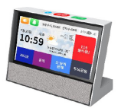
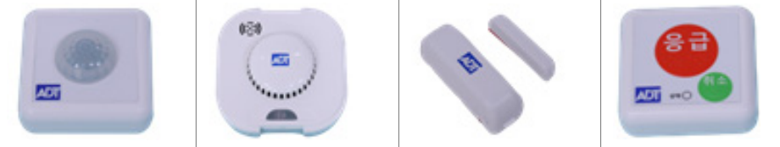



AI서비스 구성
연계기관 시스템
AI 기반 응급안전안심 시스템
사용연계 시스템
내부
A I 에이전트
사고예측
사고감지
사고대응
감성케어
건강/복약관리
응급안전행정
게이트웨이
댁내 센서
라이프시그널 AI
골든타임 AI
세이트루트 AI
마음친구 AI
AI닥터케어
안전복지맵
디지털돌봄시스템
응급상황 발생도 예측
센서/게이트웨이 정보분석
감정기반 맞춤형 대화
만성질환관리, 복약지도
통합대시보드, 행정지원
최적 병원, 이송경로 추천
가족이음 AI
AI 두뇌튼튼, 몸튼튼
AI케어 어시스턴트
중앙시스템
활동량감지
화재감지
출입감지
응급호출
위험징후 감지, 예방돌봄
긴급도 판정, 자동신고
출동대원 지원 리포트
대상자-가족간 Comm.
치매, 근감소증 예방
응급관리요원 지원
지역센터 운영사항
모니터링
파이프라인
응급안전업무
파이프라인
프롬프트
튜닝
LLM결과
문서화
전자서명
RAG검색
리스크관리
배점표 속성
추출
기회
스코어링
RAG연계
시스템 운영 및 기능개선
외부
국민건강보험공단
건강보험심사평가원
일반업무(공통)
파이프라인
데이터
수집 · 검증
개체명
시설분석
이미지벡터
추출
OCR텍스트
저장
일반문서
이미지 변환
연관어
분석 · 색인
PDF벡터
스토어 저장
임베딩
결과 색인
만성질환정보, 의약품 정보
개인처방, 다빈도 상병통계,
실시간 병원응급실 병상정보
지자체시스템
모듈
LLM
On Prem. LLM
Vision LLM
BGE-M3
OCR
Random Forest
XGBoost
Whisper large V3
대상자 조사 및 승인
행정안전부
소방청
PyTorch
TensorFlow
LangChain
vLLM
LangGraph
Qdrant
BERT(NER)
YOLOv12
지역별 안전지수
구급차 위치정보/출동상태
DX ·AX 플랫폼
관리거버넌스
수집
변환
적재
활용
지역센터시스템
국토교통부, 경찰청
식품의약품안전처
데이터생애 관리 모니터링
다양한 데이터
데이터자동처리
데이터 패브릭
업무서비스
대상자 정보관리,
실적관리
실시간 도로교통정보
의약품 상세정보
크롤링시스템
AI기반
OCR
RDB
지능형 검색
응급상황모니터링
긴급상황 대응
모델 생애관리 모니터링
STT
TA
NoSQL
AI 기반 분석
통계청
기상청
AI 에이전트 생애관리 모니터링
업무자동화 (기반 파이프라인)
HDFS
STEP 3
분석 시각화
빅데이터화 (공통 파이프라인)
저장소
상황접수/판단
고령인구 분포, 고독사 통계
실시간 기상특보
서비스 추적성 관리 모니터링
AI모델
LLM & RAG
시스템 지원 관리 모니터링
인공지능 · 빅데이터 통합플랫폼 + 지능형 검색 플랫폼
치매안심센터
국가AI개발플랫폼 (AI Hub)
인프라
컨테이너 (Docker)
컨테이너 (Docker)
컨테이너 (Docker)
컨테이너 (Docker)
대상자 자격 및
이력 관리
인지강화프로그램, 상담사례
시니어 돌봄대화, 한국어셋
L4
S/W존
AI망
서버팜
개발망
지자체 복지업무 지원

